Slide 1
«Моя педагогическая находка» Метод развития творческого воображения ТРИЗ Круги Луллия
Муниципальное бюджетное дошкольное образовательное учреждение г. Мурманска № 57
Воспитатель: Ковалькова Анастасия Александровна

Slide 2
Основная цель работы с кругами Луллия – развитие логического мышления, навыков устной речи, внимания, воображения, формирование навыков, позволяющих самостоятельно решать возникающие проблемы.

Slide 3
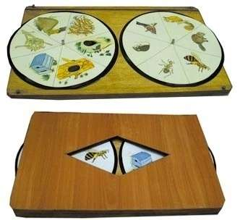
Круги Луллия бывают двух видов:
горизонтальные и вертикальные.
Горизонтальные круги Луллия закрытого типа состоят из основания и двух кругов, свободно вращающихся на стержнях. Сверху круги закрываются крышкой с окошками.

Slide 4
Конструкция вертикального пособия по типу пирамидки тоже очень проста: на стержень нанизывается несколько кругов разного диаметра, сверху устанавливается стрелка.
Все круги разделены на одинаковое количество секторов.

Slide 5
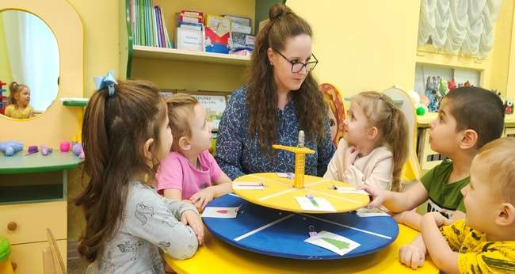
В своей практике я представляю круги Луллия как
чудесные и загадочные круги.
В работе с детьми младшего дошкольного возраста использую пособие с двумя кругами по 4 сектора.

Slide 6
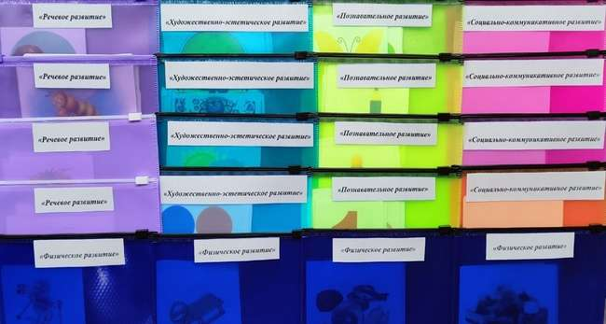
Сменные картинки храню в отдельных конвертах. Это позволяет мне использовать одну и ту же основу для разных игр.

Slide 7
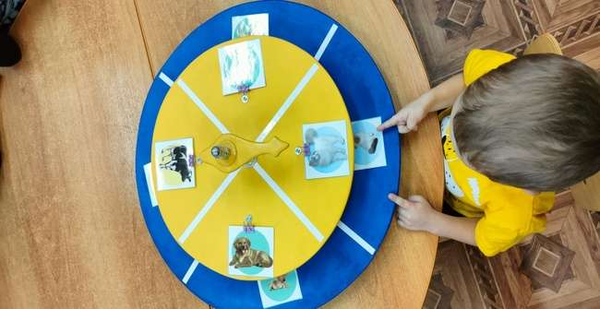
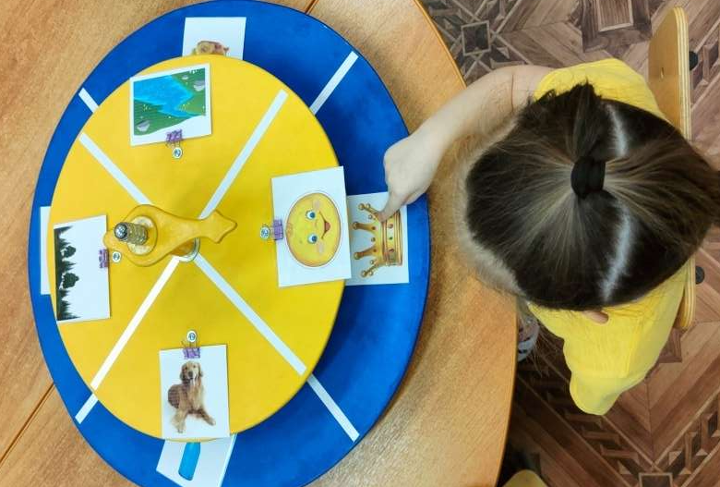
Игры с использованием кругов Луллия могут быть подобраны по двум направлениям:
На закрепление и уточнение уже имеющихся знаний;
На развитие воображения, фантазии и творчества.

Slide 8
Существует 4 типа игр на основе одного набора кругов:
1-й тип:
«Найди реальное сочетание»
Дети под стрелкой объединяют картинки, формирующие реальную картину мира. Составляют предложения, объединяющие в себе эти объекты. Делают выводы.

Slide 9
2-й тип: «Объясни необычное сочетание» При раскручивании кругов рассматриваются случайные соединения объектов и как можно достовернее объясняются необычность их взаимодействия.

Slide 10
3-й тип: «Придумай фантастическую историю или сказку» В данном типе, объединение случайных объектов, служит основой для фантазирования. Предлагается сочинить фантастическую историю или сказку. Неправильных ответов в этой игре быть не может, важно принять любой ответ ребёнка.

Slide 11
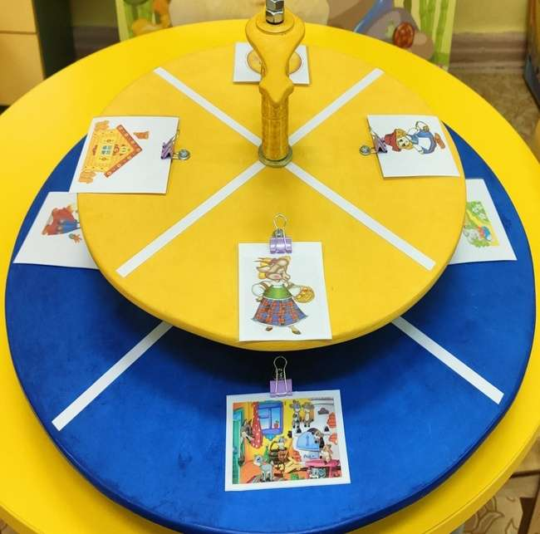
4-й тип:
«Реши проблемы»
В фантастическом мире с героями происходят разные истории. Необходимо учить ребёнка формулировать проблемы, выдвигать идеи по их решению.

Slide 12
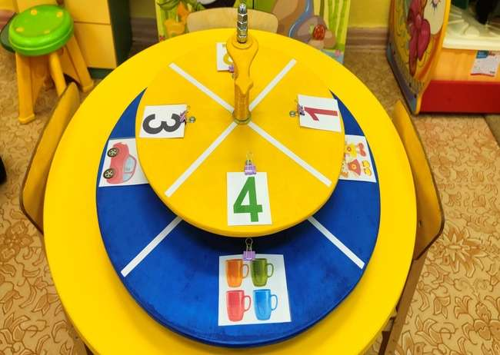
Круги Луллия обеспечивают интеграцию всех образовательных областей. В познавательном развитии при формировании элементарных математических представлений это пособие позволяет:
упражнять соотносить цифру и количество предметов;

Slide 13
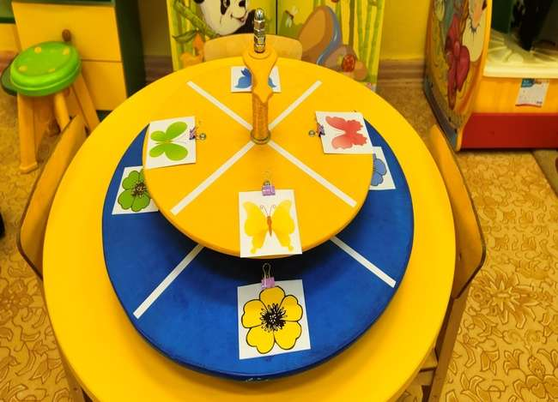
закреплять умение различать цвета;

Slide 14
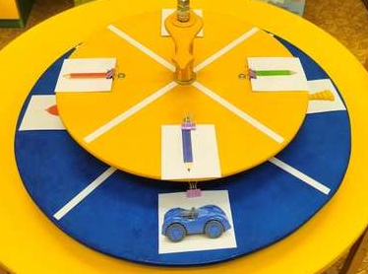
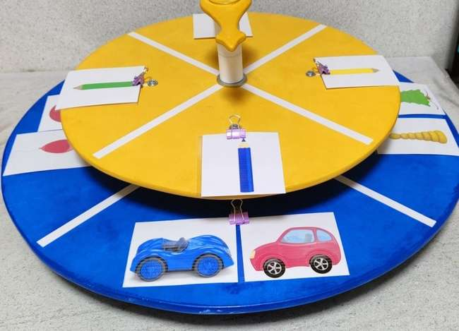
закреплять умение соотносить предмет и цвет;
закреплять умение различать и называть пространственные отношения: справа – слева.

Slide 15
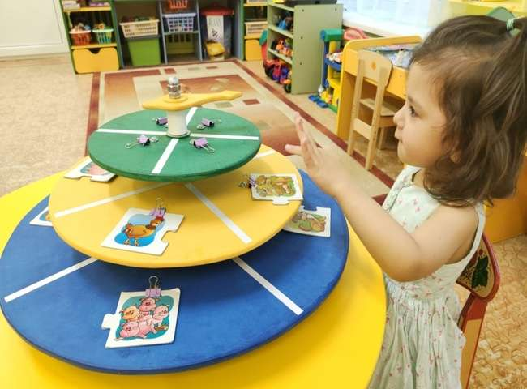
развивать мелкую моторику пальцев рук;
развивать внимание;

Slide 16
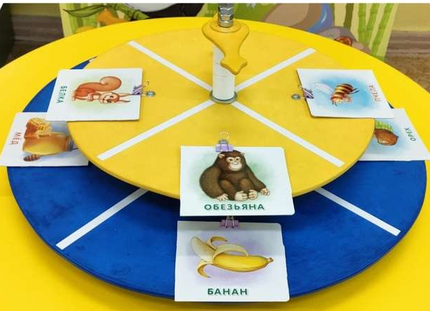
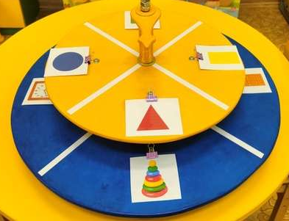
Игры с использованием кругов Луллия на ознакомление детей с окружающим миром нацелены на формирование первичных представлений
о объектах окружающего мира, об их свойствах и отношениях.

Slide 17
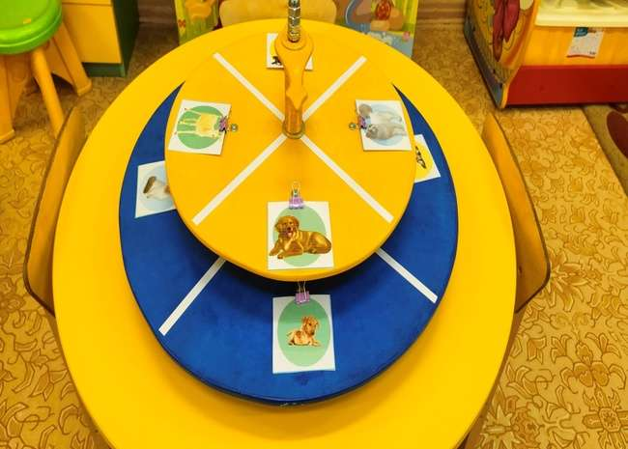
Использование кругов Луллия при речевом развитии позволяет:
обогащать пассивный и активный словарь ребёнка;
формирует способность решать проблемные ситуации;
способствуют развитию связной речи.

Slide 18
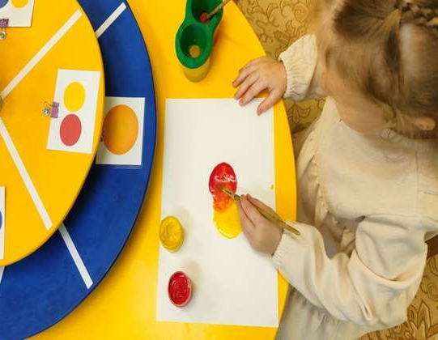
Использование кругов Луллия в художественно-эстетическом развитии позволяет:
закрепить цвета;
узнать какие краски надо смешать для получения определённого оттенка.

Slide 19
В физическом развитии помогает:
закрепить знания о видах спорта;
закрепить знания названий
спортивного инвентаря;

Slide 20
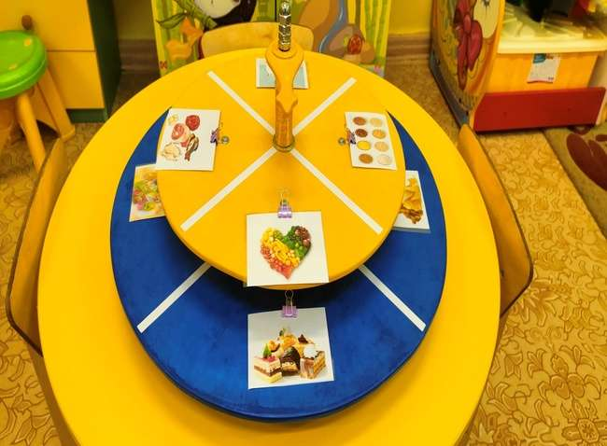
получить представление о вредных и полезных продуктах питания.

Slide 21
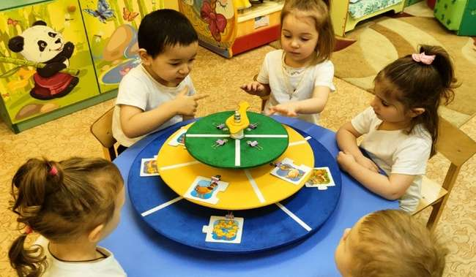
В социально-коммуникативном развитии данное пособие даёт:
богатые возможности для развития общения и взаимодействия ребёнка со взрослыми и сверстниками;
становлению самостоятельности;
формированию готовности к совместной деятельности со сверстниками;
формированию позитивного отношения к различным видам труда и творчества.

Slide 22
Благодаря использованию кругов Луллия в работе с детьми второй младшей группы прослеживается положительная динамика в:
формировании умения рассуждать, прослеживать причинно-следственные связи;
повышении концентрации внимания;
общении и взаимодействии со взрослыми и сверстниками;
становлении совместной деятельности и самостоятельности;
заинтересованности и позитивном отношении к творчеству.

Slide 23
Работа с кругами Луллия помогает научить детей не только получать знания об окружающем мире, но и уметь их использовать. Опираясь на эти знания, искать и находить выходы из проблемных ситуаций и совершать новые маленькие открытия.

Slide 24
Спасибо за внимание!

